Slide 1












ИНСТРУКТАЖ
ПЕРЕД КАНИКУЛАМИ
ЗИМНИЕ КАНИКУЛЫ

Slide 2

ИНСТРУКТАЖ ПЕРЕД КАНИКУЛАМИ
а

Slide 3

ИНСТРУКТАЖ ПЕРЕД КАНИКУЛАМИ
ИНСТРУКТАЖ ПЕРЕД КАНИКУЛАМИ
СЬ

Slide 4
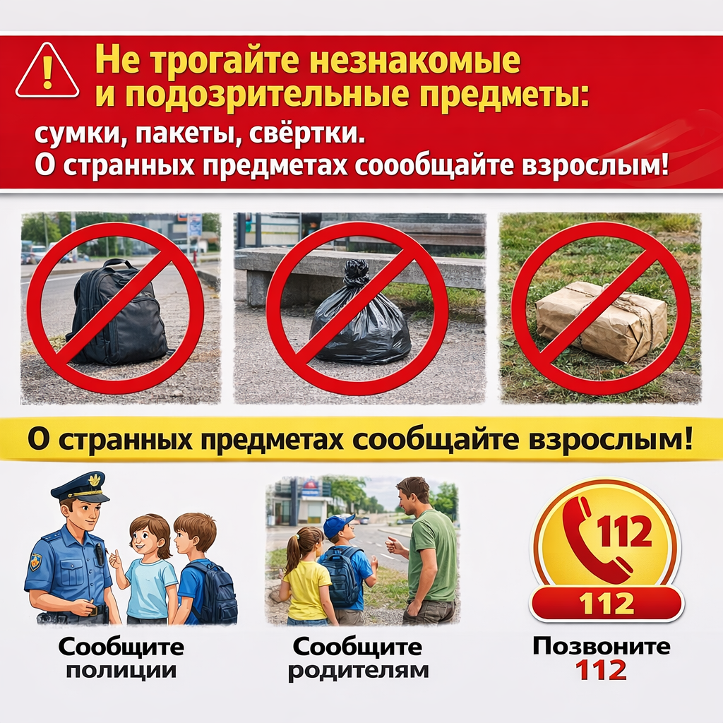
ИНСТРУКТАЖ ПЕРЕД КАНИКУЛАМИ

Slide 5
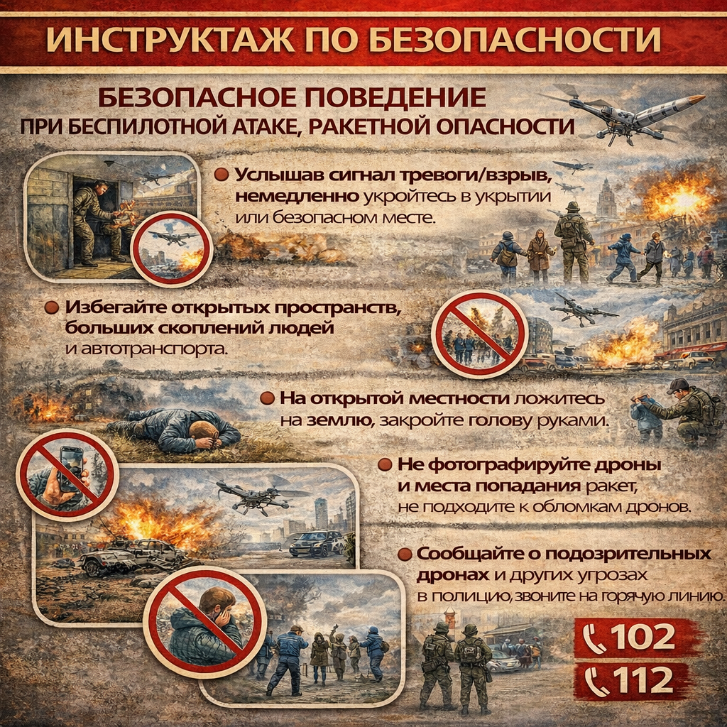
ИНСТРУКТАЖ ПЕРЕД КАНИКУЛАМИ

Slide 6
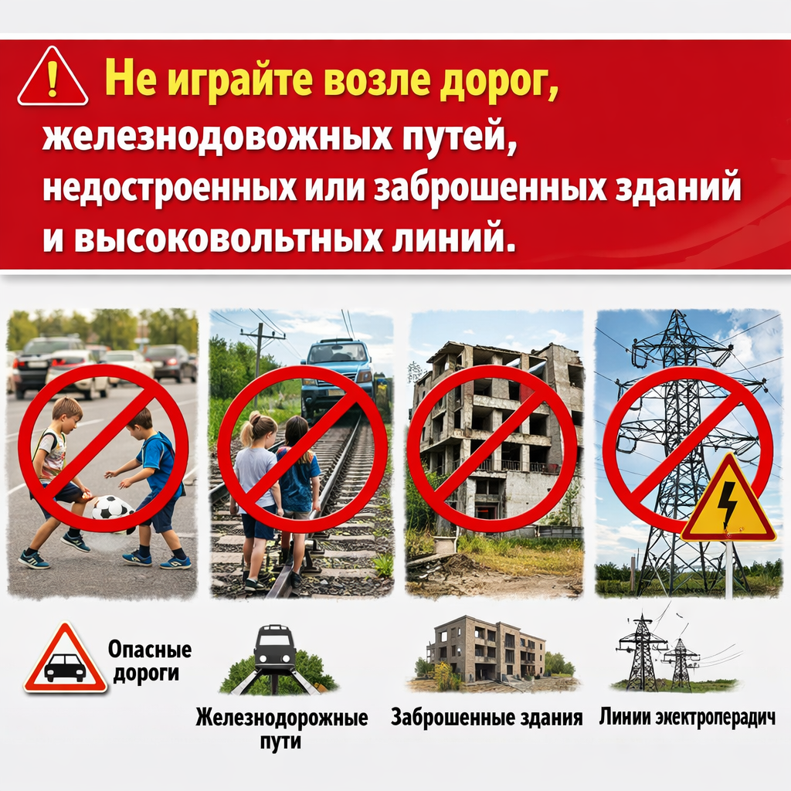
ИНСТРУКТАЖ ПЕРЕД КАНИКУЛАМИ
Р
ЭЛЕКТРОПЕРЕДАЧ

Slide 7
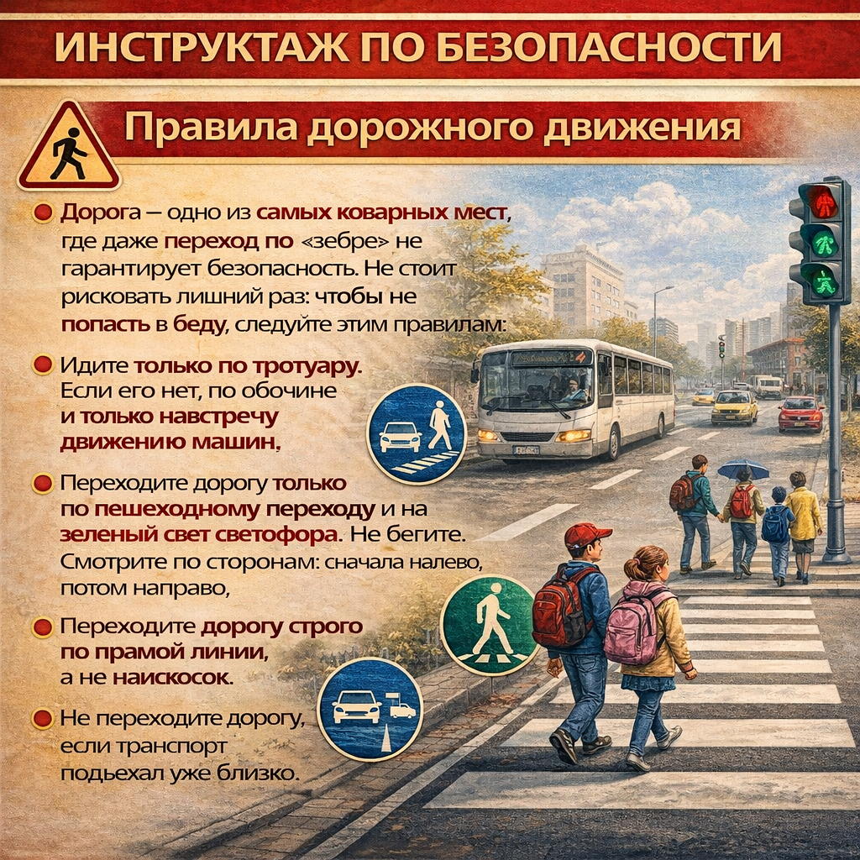
ИНСТРУКТАЖ ПЕРЕД КАНИКУЛАМИ
Я

Slide 8
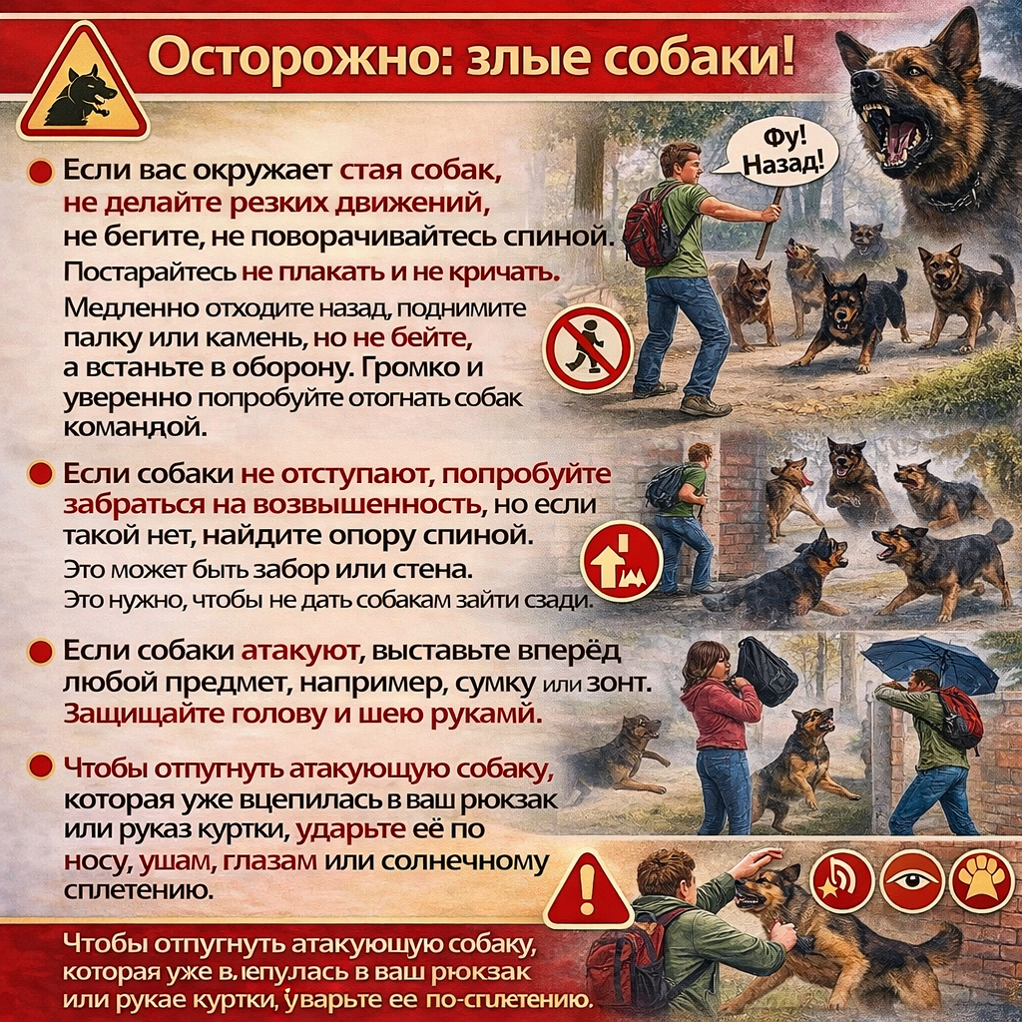
ИНСТРУКТАЖ ПЕРЕД КАНИКУЛАМИ

Slide 9
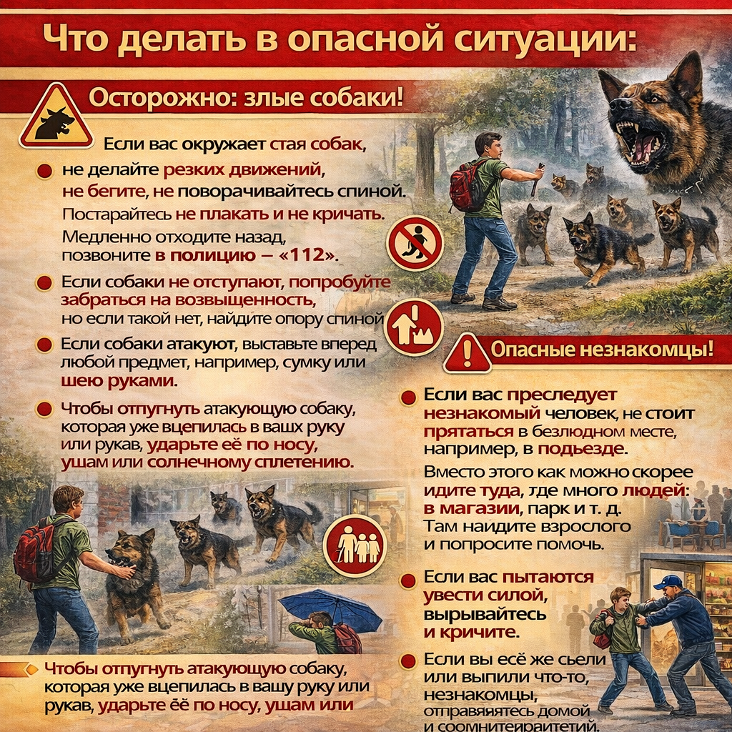


ИНСТРУКТАЖ ПЕРЕД КАНИКУЛАМИ
рюкзак

Slide 10
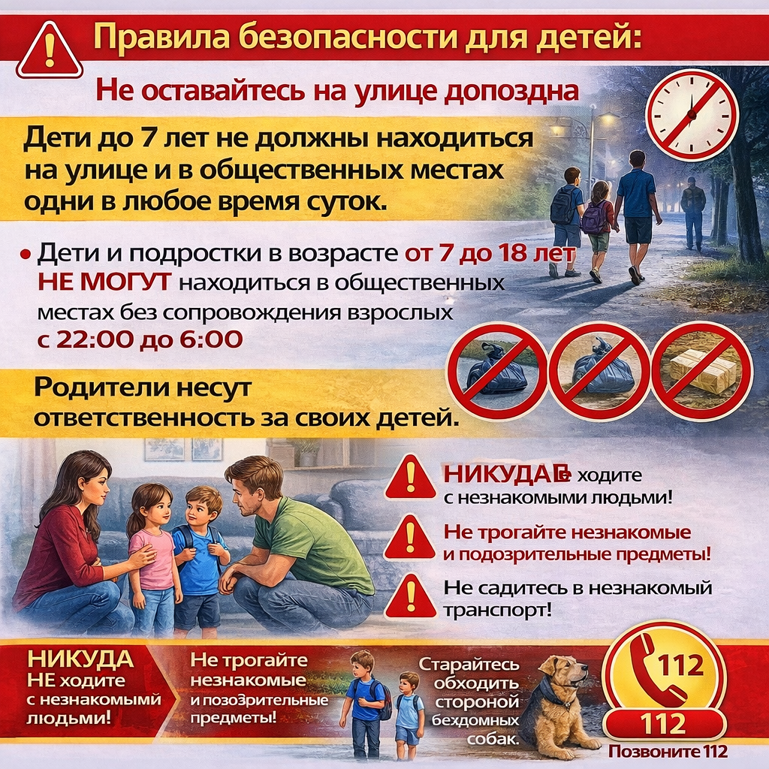
ИНСТРУКТАЖ ПЕРЕД КАНИКУЛАМИ
ИНСТРУКТАЖ ПЕРЕД КАНИКУЛАМИ
Н
Е
д
З

Slide 11
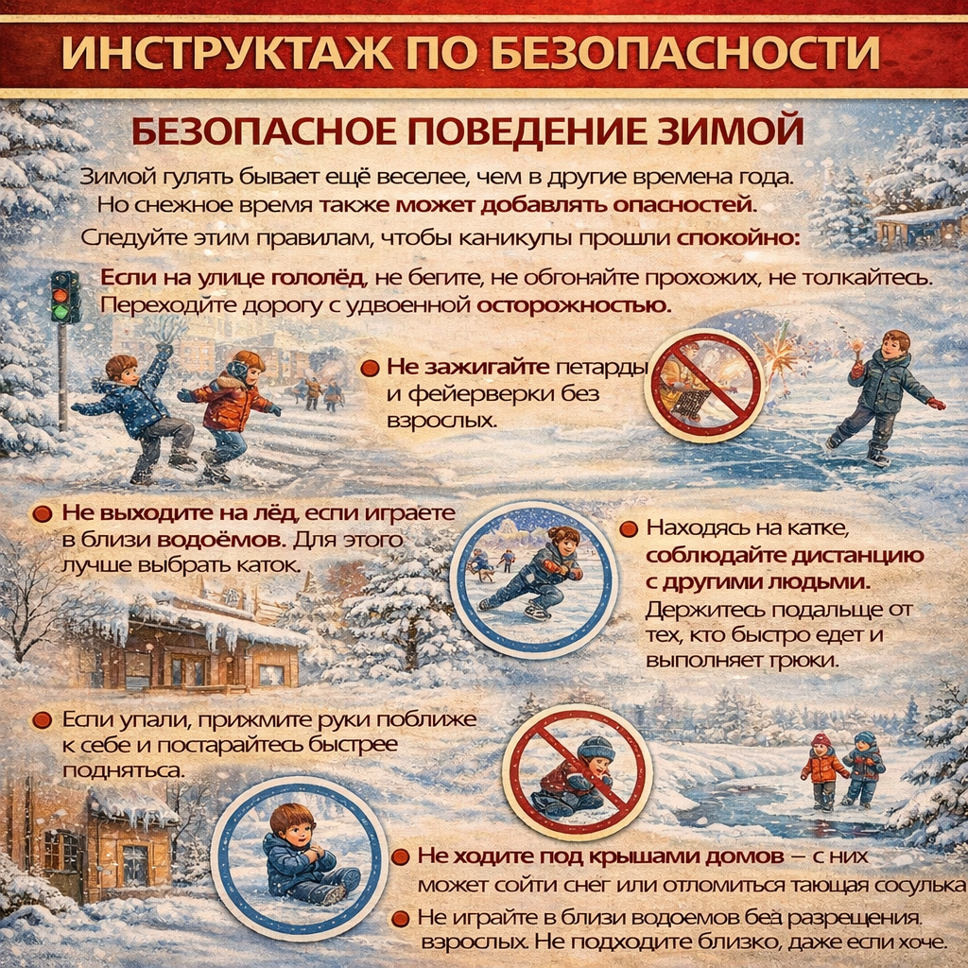
ИНСТРУКТАЖ ПЕРЕД КАНИКУЛАМИ
я

Slide 12

ИНСТРУКТАЖ ПЕРЕД КАНИКУЛАМИ

